Slide 1
إدارة الملفات
File Management
محاضرة رقم 2

Slide 2
القرص الصلب
(Hard Disk Drive)
يعتبر القرص الصلب من الذواكر الثانوية الرئيسية في الحواسيب ويوجد القرص الصلب داخل وحدة النظام ويتكون من عدة صفائح ( شرائح) Disk Pack معدنية يثبت بعضها فوق بعض ومصنوعة من مادة الألمونيوم ومطلية بمادة قابلة للمغنطة مثل أكسيد الحديد، يفصل بين كل شريحتين مسافة 0.5 بوصة. يخصص لكل شريحة رأس للقراءة والكتابة منفصل ويتم ربط جميع هذه الرؤوس بواسطة ذراع ميكانيكي ويوصل هذا الذراع بمحرك يقوم بتحريك هذه الرؤوس معاً ويتم تغليف القرص بعلبة معدنية لا تسمح بدخول الأتربة والغبار وتحميه من التأثيرات المغنطيسية الخارجية.

Slide 3
يتم تخزين البيانات على أسطح هذه الشرائح في شكل نقاط ممغنطة، فإذا كان التخزين على وجه واحد فقط من وجهي الشريحة يطلق على القرص Single Sided disk بينما الـ Double Sided Disk يتيح إمكانية التخزين على وجهي الشريحة .
في الأقراص الصلبة تكون البيانات متاحة On-line مقارنة بوسائط التخزين الثانوية الأخرى والتي تكون Off-line بمعنى أنها تكون غير متاحة وتحتاج لعمل يدوي أو ميكانيكي لتوصيلها بالنظام .
تم تطوير الأقراص الصلبة من قبل أكثر من 200 شركة أهمها:
Western Digital, Seagate, and Toshiba

Slide 4
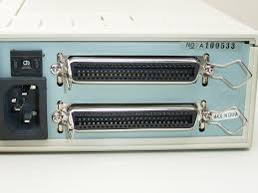
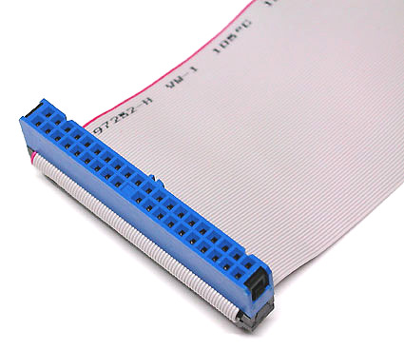
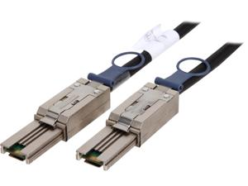
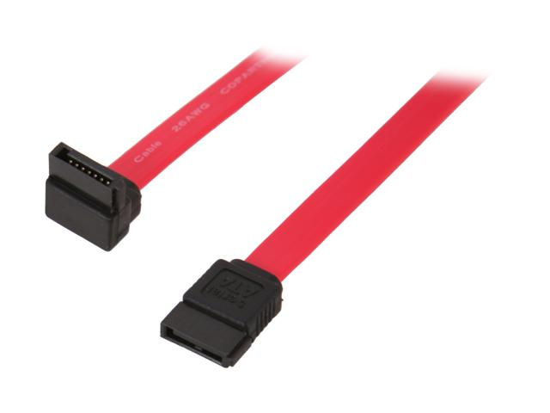
يتم توصيل القرص الصلب لنظام الحاسوب (عبر اللوحة الأم) بإستخدام كوابل قياسية مثل:
The Small Computer
System Interface (SCSI)
PATA (Parallel ATA)
or simply IDE.
SAS (Serial attached SCSI) cables.
SATA (Serial ATA),
USB
Notes:
ATA:AT Attachment ,,,,,,

Slide 5
مكونات مشغل القرص الصلب الخارجية :
1.الصفائح المعدنية (Platters) وتسمى أيضا الأقراص Disks:
وهي شرائح مغناطيسية دائرية رقيقة مصنوعة من مادة صلبة كما في الأقراص الصلبة (أو تكون مصنوعة من مادة بلاستيكية كما في الأقراص المرنة Floppy Disks).
- تتوزع نقاطها المغنطيسية بشكل عشوائي على سطحها لدى صنعها وعند إجراء عملية التهيئة (Format) على القرص فان تلك النقاط تنتظم في مسارات (Tracks) متحدة المركز و مجزأة إلى مناطق عدة تدعى القطاعات (Sectors) ويدور القرص حول محور في مشغل القرص.
- تستخدم أرقام المسارات والقطاعات ووجه القرص لعنونة مواضع التخزين على القرص.

Slide 6
- يحتوى القرص الصلب على 2 إلي 10( أو أكثر) من الصفائح تثبت بحيث تكون هناك مساحة بينها وبين رؤوس القراءة والكتابة ولكل قرص سطحين اعلي وأسفل ولكل سطح رأس قراءة وكتابة منفصل وتتحرك هذه الرؤوس معا ولكن يكون هناك رأس واحد فقط يعمل في حالة القراءة أو الكتابة وذلك باستخدام دوائر التحكم.
2. محرك التشغيل (الدوران) (Rotation Motor or Spindle):
- يعمل هذا المحرك على إدارة القرص بحركة دائرية .
- يدور القرص حول محور الدوران بسرعة كبيرة جدا تقاس بعدد الدورات في الدقيقة (RPM).
3. محرك الخطوات (Stepper Motor) يستخدم لتحريك الرؤوس على سطح الشريحة إلى المسار المطلوب. أو إلى الداخل والخارج.

Slide 7
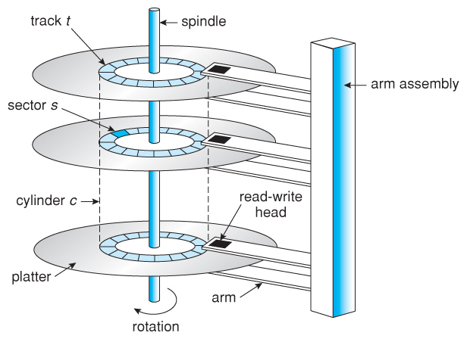
Notes:
Assembly: مجمع الأذرع

Slide 8
4.رؤوس القراءة والكتابة (Read Write heads) :
يتكون رأس القراءة والكتابة من سلك نحاسي معزول على شكل ملف له قلب حديدي في حالة الكتابة يعمل الملف على إدخال البيانات على شكل تيار كهربي وعند وصول البيانات إلى رأس الملف يتولد مجال مغنطيسي يقوم بشحن نقاط سطح القرص المقابلة للرأس بالمعلومات الواردة إلى القرص ، أما في حالة القراءة فتحدث العملية العكسية فنتيجة لدوران القرص بسرعة عالية وإثناء مرور الرأس على الموقع المطلوب على القرص فان المجال المغنطيسي يؤدى إلى توليد تيار كهربي يمر عبر الملف وبالتالي إلى ترجمة هذا التيار ويتحول إلى بيانات رقمية .

Slide 9
5. أذرع ميكانيكية (Mechanical Arms) :
تعمل على تحريك رأس القراءة والكتابة على الموقع المطلوب القراءة منه أو الكتابة عليه .
6. دوائر تحكم (Controller Circuits) :
تعمل على السيطرة على مكونات القرص وترجمة الأوامر الواردة إليه سواء كانت قراءة أو كتابة وإصدار الأوامر لرأس من الرؤوس بالقراءة أو الكتابة وتتحكم في سرعة الدوران .

Slide 10
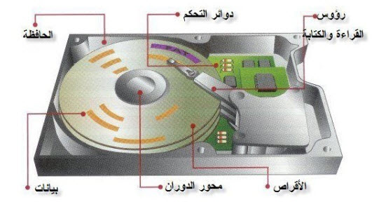
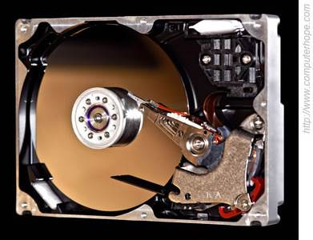

Slide 11
التركيب الداخلي للقرص الصلب :
يتكون القرص الصلب من عدة شرائح يقسم كل سطح منها منطقياً إلى مجموعة من المسارات الدائرية (Tracks)المتحدة المركز وترقم هذه المسارات من الخارج للداخل ، هذه المسارات بدورها تنقسم إلى وحدات صغيرة تسمى قطاعات (Sectors or Blocks ) . اعتمادا على نوع القرص تختلف عدد المسارات إذ تتراوح بين 300-3000 مسار في الشريحة الواحدة . أما عدد القطاعات فيصل إلى 54 قطاع في المسار الواحد وحجم القطاع 512 بايت في الغالب(حجم القطاع ثابت ولا يمكن تغييره). هذه الـقطاعات تفصل عن بعضها بمساحات محددة (فراغات) تسمي بـ (Interblock gaps ). هذه المساحات تضم بيانات تحكم خاصة بعملية التهيئة كما تستخدم لتحديد موضع الـقطاع في المسار.

Slide 12
العنقود :
يعتبر العنقود(cluster) أصغر وحدة حجم لتخزين الملفات في الأقراص الصلبة ويتفاوت عدد القطاعات في العنقود الواحد حسب حجم القرص الصلب (2 – أكثر من 16 قطاع).
الأسطوانة :
الأسطوانة (Cylinder) هي موقع المسار الواحد على كل الشرائح ، فإذا كان لدينا قرص يحتوى على 6 شرائح وكل شريحة بها 800 مسار فان مجموع الاسطوانات سيكون 800، أي أن عدد الأسطوانات في القرص مساويا لعدد المسارات في سطح القرص.

Slide 13
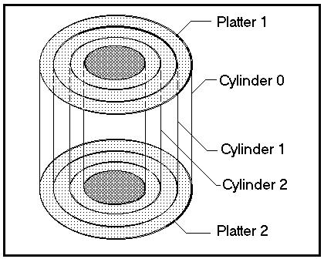
الأسطوانة (Cylinder)

Slide 14
ملاحظة:
تسمح بعض أنظمة التشغيل لمدير الجهاز administrator باختيار حجم العنقود Cluster size.
متى يستخدم عنقود ذو حجم كبير large cluster size؟
- عندما يحتوي القرص على ملفات كبيرة يتم عادة معالجتها بصورة متتالية.
- مثلا: عمليات تحديث في ملف رئيسي في حسابات البنك.
متى يستخدم عنقود ذو حجم صغير small cluster size؟
- عندما يحتوي القرص على ملفات صغيرة يتم عادة معالجتها بصورة عشوائية.
- مثلا: عمليات تحديث مباشرة لحجوزات في شركة الطيران.

Slide 15
تنظيم البيانات علي القرص الصلب:
- يتم تخزين البيانات على شكل نقاط ممغنطة وتنظم البيانات على المسارات. وللوصول للبيانات نستخدم طريقة القطاع حيث تتجمع مجموعة من القطاعات لتكون العنقود الذي يتم فيه تخزين الملف ، ويتم تخزين الملف في عنقود واحد أو أكثر وذلك حسب حجم الملف فإذا تم تخزين الملف في أكثر من عنقود فان رقم العنقود الأول يمثل عنوان الملف.
- لتتم عملية القراءة والكتابة فإن رأس القراءة والكتابة يتحرك للمسار أو الأسطوانة المطلوبة ثم يدور القرص حتى يصبح العنقود المطلوب تحت رأس القراءة والكتابة ثم تتم العملية المطلوبة. وللوصول إلى عنقود معين لابد من معرفة رقم السطح إذا كان هنالك أكثر من سطح ورقم المسار على ذلك السطح أو رقم الاسطوانة ورقم العنقود لذلك المسار.

Slide 16
العنونة ونقل البيانات:
- تستخدم أرقام المسارات( أو الاسطوانات) والقطاعات ووجه القرص( أو رقم السطح) لعنونة مواضع التخزين على القرص، وهذا ما يميز الأقراص كوسيط تخزين قابل للعنونة ولذلك تسمى هذه الوسائط بوسائط الوصول المباشر للمعلومات. وتقوم وحدة الإدخال والإخراج الموجودة بالقرص نفسه بتحديد هذا العنوان .
ذاكرة الـBuffer الخاصة بالقرص عبارة عن جزء من الذاكرة الرئيسية يتم نقل البيانات بينها وبين القرص:
فعند عملية القراءة يتم نسخ البيانات من القطاع إلى الــ Buffer
وعند الكتابة يتم نقل محتويات الــ Buffer إلى القرص الصلب. أحيانا يتم نقل البيانات في شكل عنقود في هذه الحالة يجب زيادة حجم الــ Buffer حتى تسع كل العنقود .

Slide 17
لاسترجاع ملف معين يقوم نظام التشغيل بما يلي :
البحث في جدول مواقع الملفات عن العنوان الفيزيائي لأول عنقود في الملف.
تتحرك رؤوس القراءة والكتابة للمسار أو الاسطوانة المطلوبة.
يتحرك القرص ليصبح العنقود تحت رأس القراءة والكتابة.
تتم قراءة العنقود وتمريره إلى RAM .
يتأكد نظام التشغيل من وجود عناقيد أخرى للملف ومكان وجودها.
تعاد الخطوات السابقة حتى تنتهي سلسلة عناقيد الملف المطلوب.

Slide 18
ملاحظة:
لزيادة أداء الجهاز يجب أن تكون عناقيد الملف الواحد متجاورة ولكن بسب عمليات الحذف والتعديل المستمرة على بيانات الملف فإنه يصبح مخزناً في عناقيد متناثرة ، ولإعادة ترتيب العناقيد في مواقع متتالية يستخدم برنامج خاص وتسمى هذه العملية بإعادة التجزئة Defragmentation.

Slide 19
شكراً على حسن المتابعة

